Slide 1
ملخص درس الجراثيم و علم المناعة موجه لتلاميذ السنة الثالثة إعدادي
انجاز الحسين وتعمي

Slide 2
.
يعيش الإنسان في وسط يعج بالجراثيم إلا انه نادرا ما يصاب بالأمراض الناتجة عنها لأنه يتوفر على جهاز يحميه ضد غزوها يسمى الجهاز المناعاتي :

Slide 3
.
فما هي الجراثيم ؟
أنواعها ؟
وسط عيشها ؟
وكيف يتصدى لها الجسم في حالة تسربها الى الوسط الداخلي للجسم ؟

Slide 4
1-التعرف على الجراثيم
1- 1تعريف
الجراثيم كائنات دقيقة مجهريه أي أنها لاترى إلا بالمجهر (متعضيات مجهرية microorganismes)
منها النافعة أي تفيد الإنسان والممرضة أي أنها تتسبب للانسان في أمراض تختلف خطورتها

Slide 5
  1-2 وسط عيش الجراثيم
تعيش الجراثيم في الماء والهواء والتربة وتغزوا كل مكان و تتكاثر كلما وجدت الظروف المناسبة لتكاثرها : مواد قيت و حرارة مناسبة

Slide 6
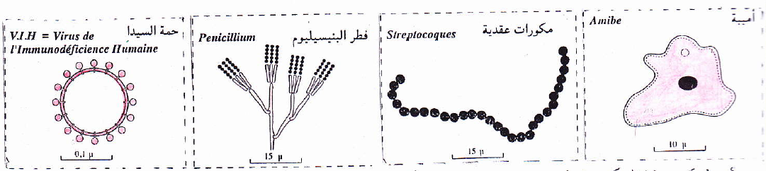
1- 3أنواع الجراثيم

Slide 7
,
يتبين من خلال الوثيقة ان الجراثيم تنقسم إلى أربعة أقسام :

Slide 8
2-1 الحيوانات الاولية les protozoaires
كائنات أحادية الخلية بعضها يعيش في المياه الراكدة كالبرامسيوم la paramécie
وبعضها يتطفل على الحيوانات و النباتات ويسبب أمراضا مختلفة الخطورة كالاميبا l’amibe

Slide 9
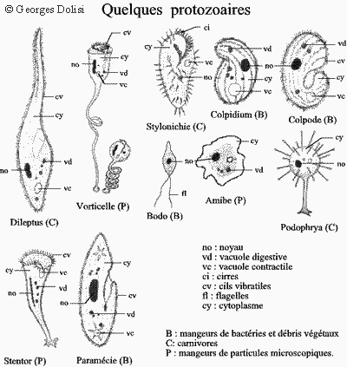
أمثلة لبعض الحيوانات الأولية
رأينا البرامسيوم بالمجهر الضوئي في السنة الأولى

Slide 10
2-2 البكتيريات les bacteries
وهي نوعان مكورات و عصيات منها النافعة أي المفيدة للانسان كعصيات الحليب ومنها الممرضة أي أنها تلحق المرض بالإنسان مثل مكورات السحايا و عصيات السل

Slide 11
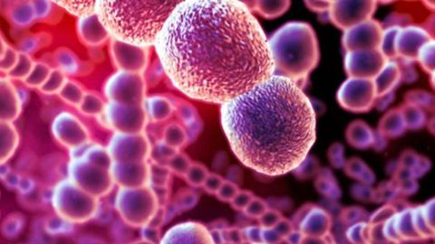
أمثلة لبعض البكتريات

Slide 12
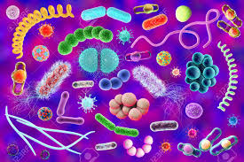

Slide 13
2-3 الفطريات les champignons
تنقسم بدورها إلى قسمين : الاعفان كعفن الخبز و الفواكه و خميرات كخميرة الخبز والبيرا

Slide 14
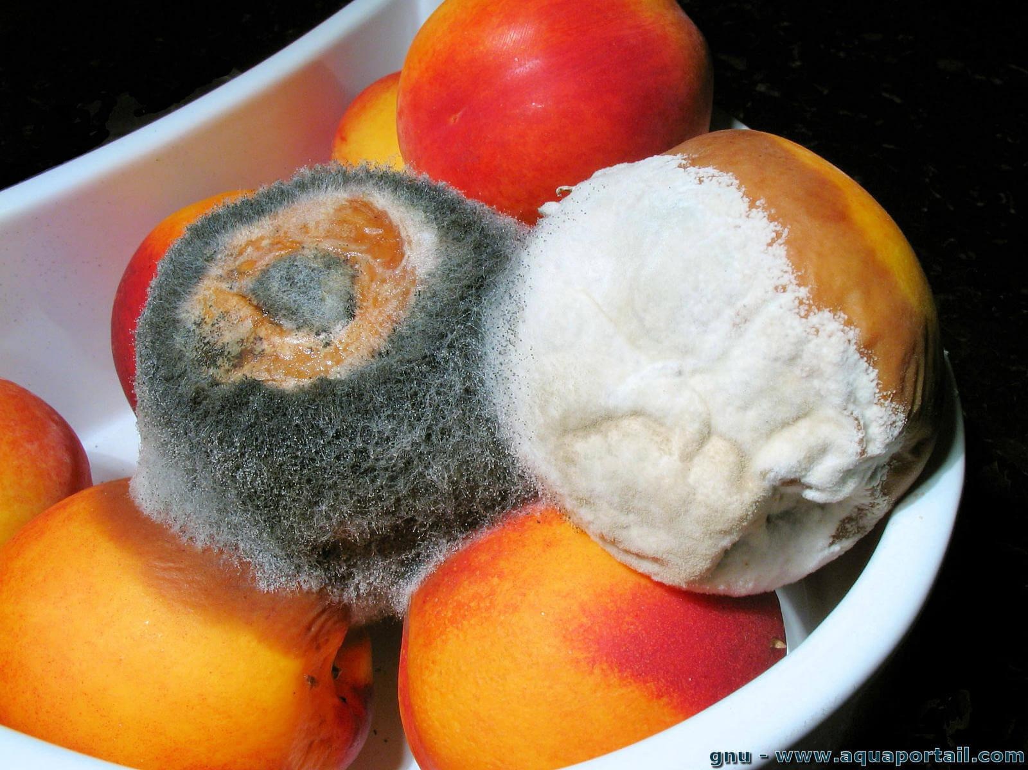
عفن الفواكه Les moisissures

Slide 15
2-4 الحمات les virus
وهي اصغر المتعضيات المجهرية كلها ممرضة كحمة السيدا و حمة كورونا و الزكام

Slide 16
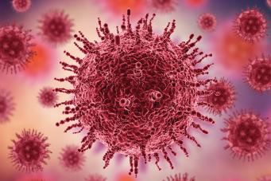
Virus corona

Slide 17
3- الخصائص الممرضة للجراثيم
3-1 التكاثر السريع

